Slide 2






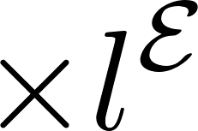
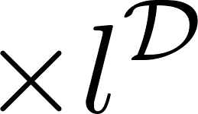
Linear
LayerNorm
Linear
Linear
LayerNorm
Linear
:激活函数

